Slide 1
MOJA PRVÁ WIX STRÁNKA
Krempaská Diana, II.B
SGP

Slide 2
OBSAH
Wix
Práca s Wixo-om
Ňáhľad práce s WIX-om
Môj návrh
Ukážka môjho webu
Farby
Zdroje
Poďakovanie

Slide 3

WIX
izraelská softvérová spoločnosť
tvorba webstránok – web builder
princíp cloudu
Wix Stores, Wix Bookings, Wix Hotel, Wix Restaurants, Wix Video, Wix Music, Wix ShoutOut, Wix Answers...

Slide 4
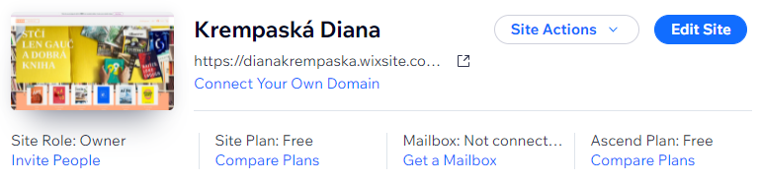
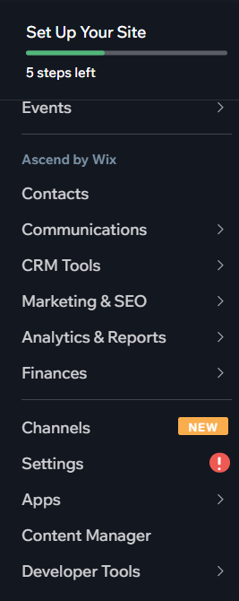
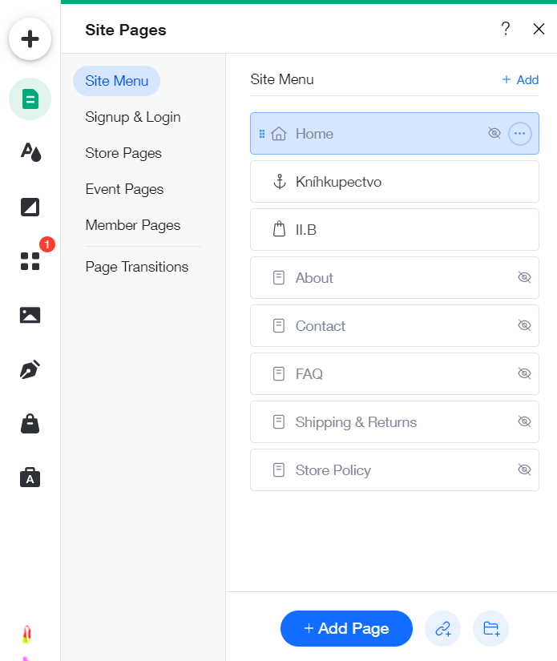
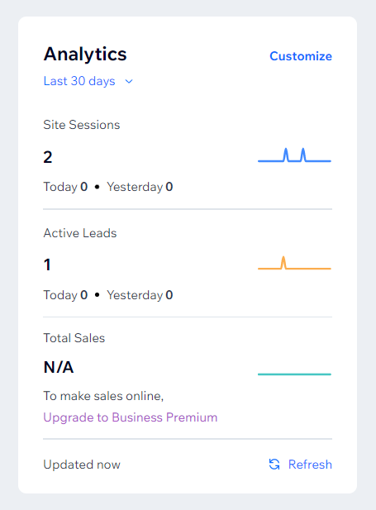
Práca s WIX-om

Slide 5
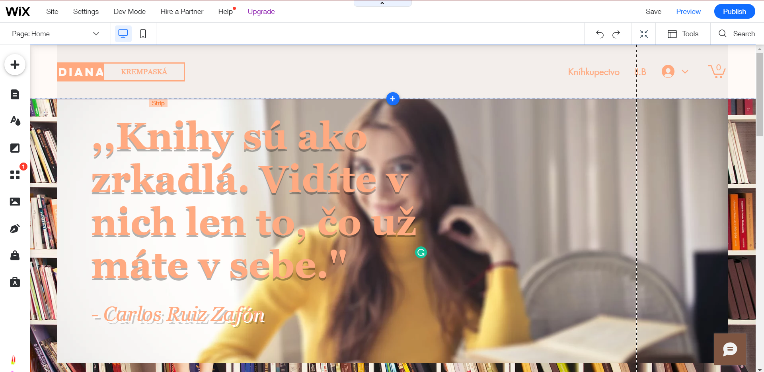

Slide 6

Môj návrh
STRÁNKA KNÍHKUPECTVA
záľuba – čítanie
inšpirácia – Martinus

Slide 7



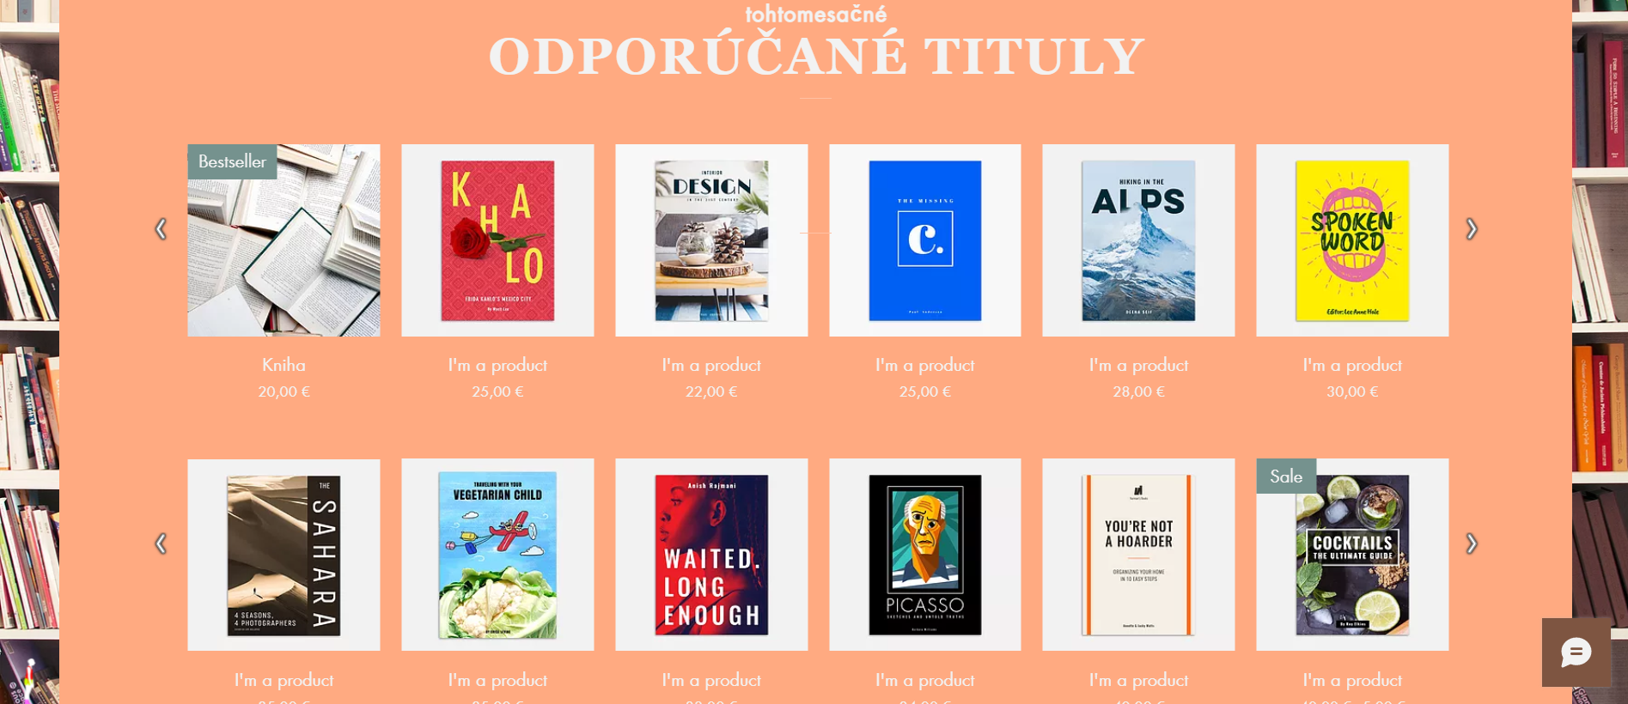

Slide 8


Farby
pôvodne – všetky farby dúhy
emócie
teraz – odtiene oranžovej a hnedej
pozitívne emócie

Slide 9
Zdroje
Text:
https://dianakrempaska.wizxsite.com/krempaskadia
https://sk.wikipedia.org/wiki/Wix.com
https://docs.google.com/document/d/181Ro_JEG1iWOAXfs7pQEXKfx0dkyDIYnNDWp8zTuZjQ/edit#heading=h.pd0en3j5lxmd
Obrázky:
https://dianakrempaska.wixsite.com/krempaskadia
https://www.google.com/url?sa=i&url=https%3A%2F%2Fwww.paintandsiplive.com%2Fprivate-party&psig=AOvVaw06P8aHSy2UTW20PX2GTjCA&ust=1633061801374000&source=images&cd=vfe&ved=0CAsQjRxqFwoTCOCh37brpfMCFQAAAAAdAAAAABAJ
https://www.google.com/url?sa=i&url=https%3A%2F%2Fwww.istockphoto.com%2Fillustrations%2Freading&psig=AOvVaw33A51eGr1hvb4l3IPIxFvb&ust=1633061879545000&source=images&cd=vfe&ved=0CAsQjRxqFwoTCNCkzN3rpfMCFQAAAAAdAAAAABAD
https://www.google.com/url?sa=i&url=https%3A%2F%2Fwww.schemecolor.com%2Fbright-rainbow-colors.php&psig=AOvVaw1QasDVoLmZAX9-qjBXWU60&ust=1633061151621000&source=images&cd=vfe&ved=0CAsQjRxqFwoTCJCS7I7ppfMCFQAAAAAdAAAAABAD

Slide 10
ĎAKUJEM ZA VAŠU POZORNOSŤ

